Slide 1
“步道乐跑”app使用手册
校园智慧体育平台

Slide 2
app下载方式
推荐下载方式：
通过微信公众号“步道乐跑”点击菜单
“APP下载”根据提示进行下载APP。
（android用户会跳转到应用宝界面，点击“普通下载”
可以避免下载应用市场）
其它下载方式：
苹果（ios）版在app store搜索“步道乐跑”下载；
安卓（android）版可在腾讯宝等各大应用市场搜索“步道乐跑”下载。
（百度搜索请认准lptiyu.com,避免下载到过早版本导致无法使用）

Slide 3
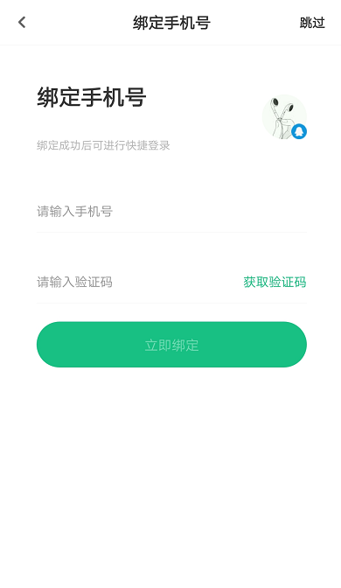
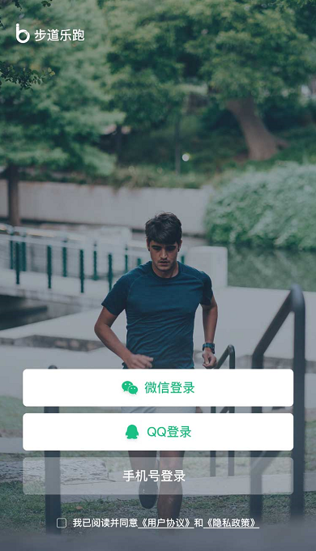
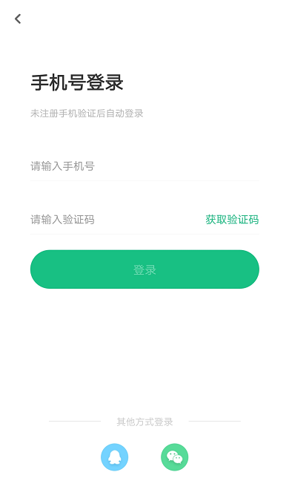
注册登录
为了方便更好的教学管理，须绑定手机号进行登录注册
微信、QQ登录
手机号登录

Slide 4
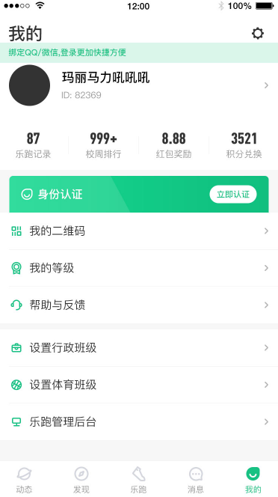
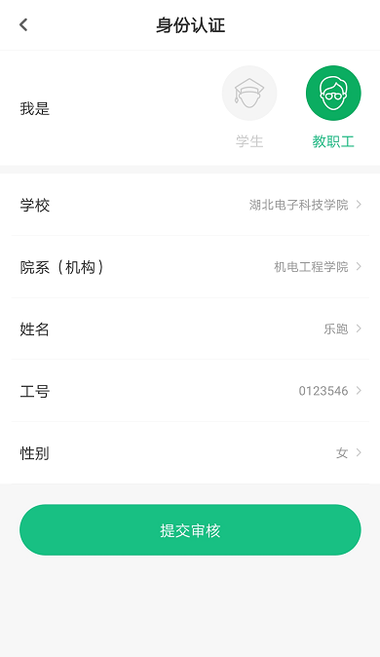
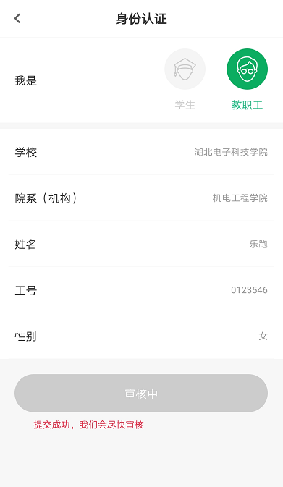
身份认证
app登录之后，需要进行教职工身份认证，app端乐跑数据才会关联活动榜单
我的
认证界面
待审核界面
点击我的界面--左上角未认证按钮即可进入认证界面
选择对应“身份”并填写对应信息后，点击“认证”按钮即可提交认证申请。
提交完认证申请后，等待系统审核即可哦！

Slide 5
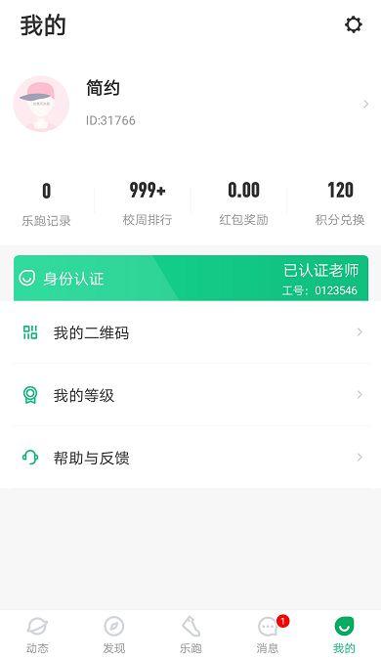
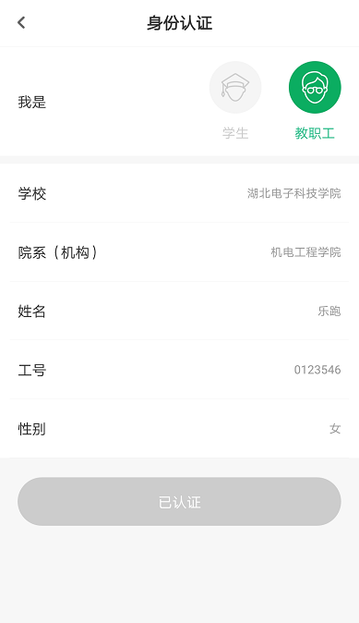
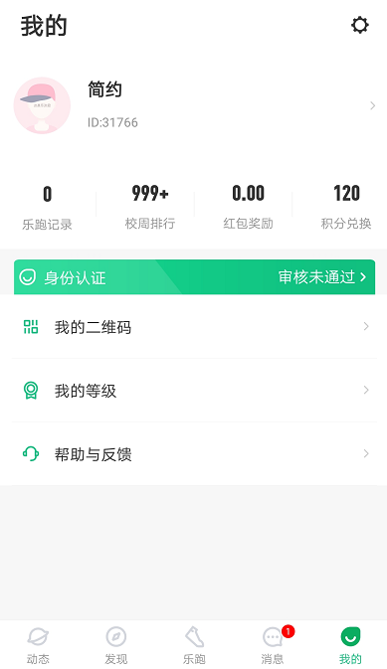
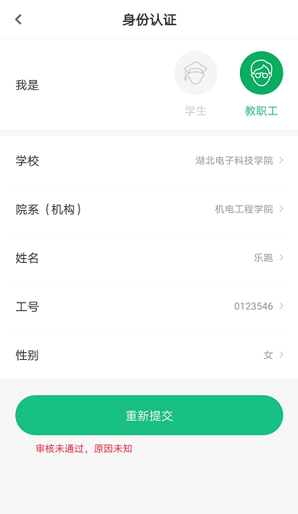
认证结果
认证通过
认证不通过
我的界面会出现“已认证”标志
我的界面会显示“审核未通过”，可以修改信息后重新提交

Slide 6
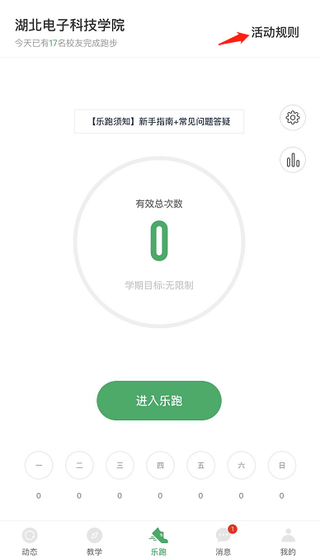
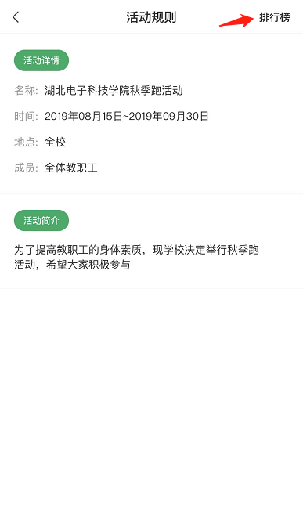
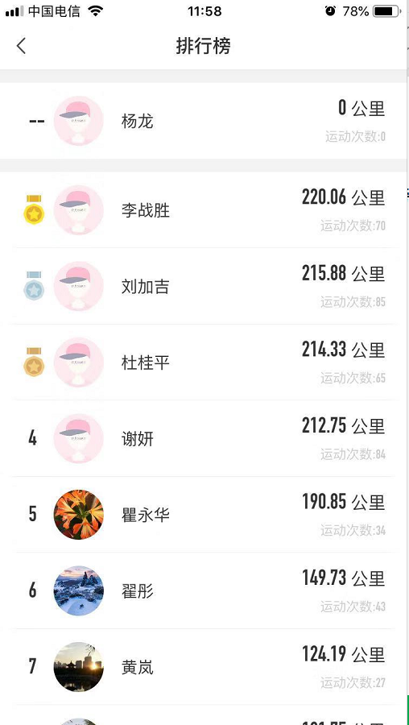
校园乐跑
认证通过后，乐跑界面会更新，此时跑步才会关联教职工活动榜单，老师们可以自主安排参与锻炼
查看活动榜单
查看活动详情

Slide 7
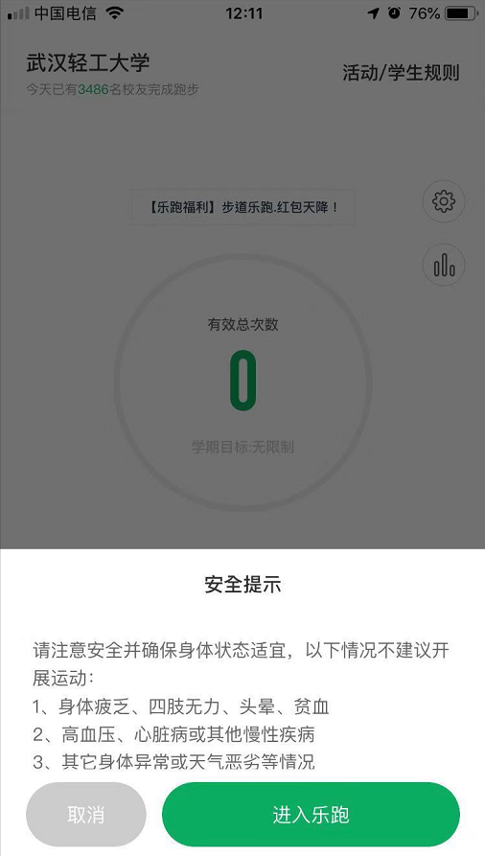
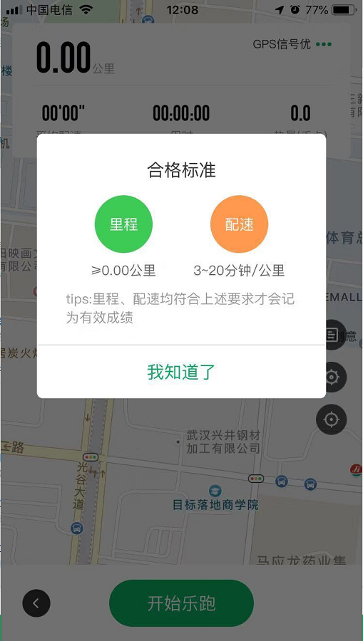
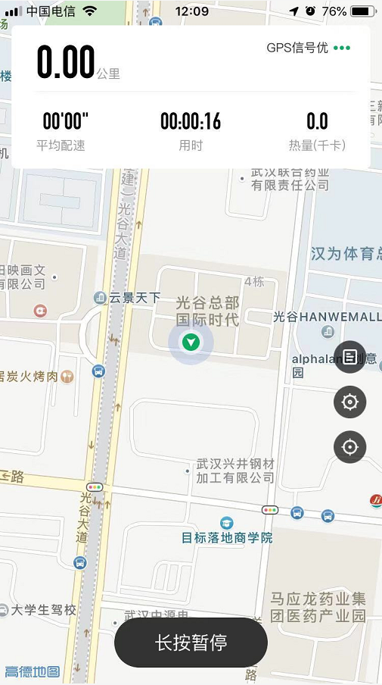
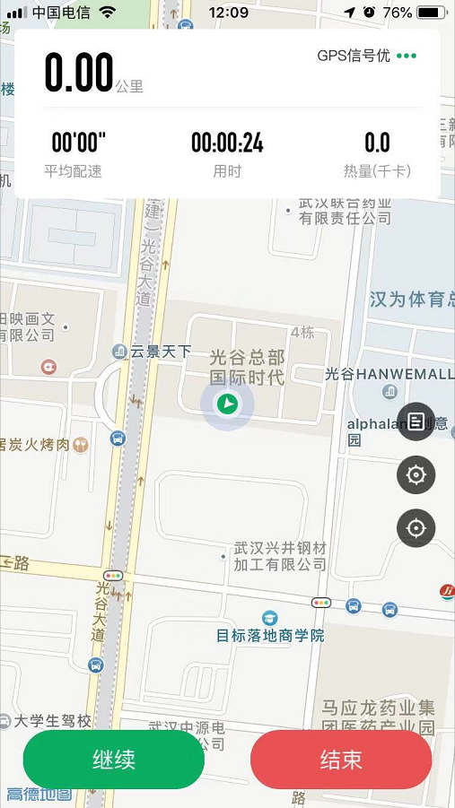
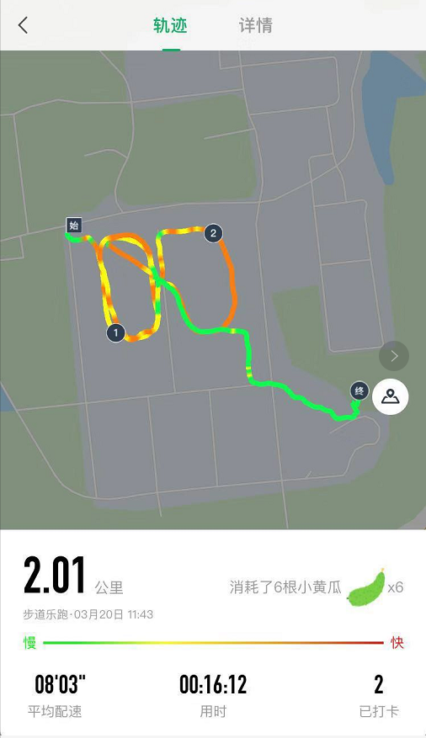
常规跑步流程
1.在主界面点击开始乐跑，并确认安全提醒后，点击“进入乐跑”
2.此时会进入跑步地图界面，可以随时点击问号图标查看本次跑步标准
3.进行跑步界面，直接进行跑步即可
4.运动过程中，可以暂停稍作休息
5.运动结束后，会详细反映运动过程数据

Slide 8
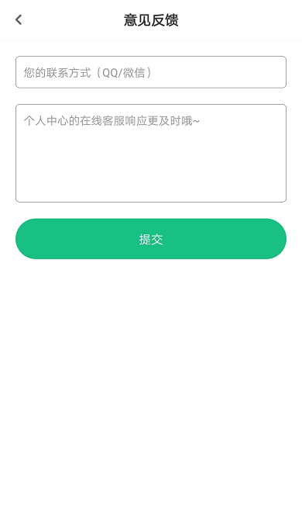
意见反馈
同学们在使用中遇到问题，可以随时在app反馈留言或通过在app在线申诉进行反馈问题，我们会第一时间与您联系并帮助您解决问题。也可通过下列方式与我们进行联系哦！
客服电话：027-59308374；58900361；58900362
客服Q Q：2949610052
微信公众号：步道乐跑
步道探秘QQ交流群：QQ群①:511023624、QQ群②:583134849
客服邮箱：info@lptiyu.com

Slide 9
谢谢！

